Slide 1
第一、二单元整合复习
初中历史（人教版）
九年级 上册
古代亚非欧文明

Slide 2
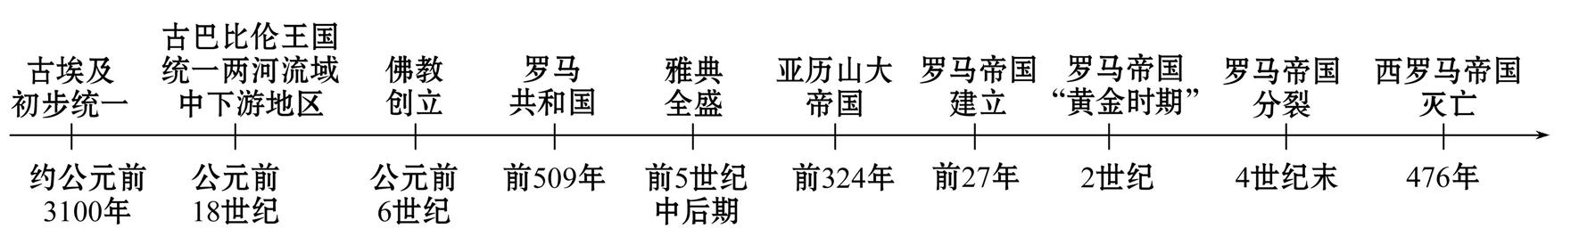
时空坐标
迅速说出坐标缺少的内容：
①
④
②
③
夏
商
西周
春秋战国
西汉
东汉
魏晋南北朝

Slide 3
思维导图·建体系

Slide 4
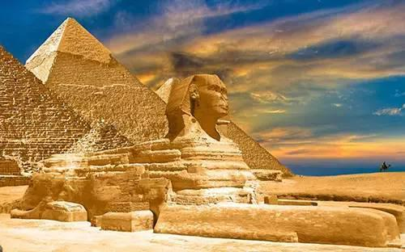
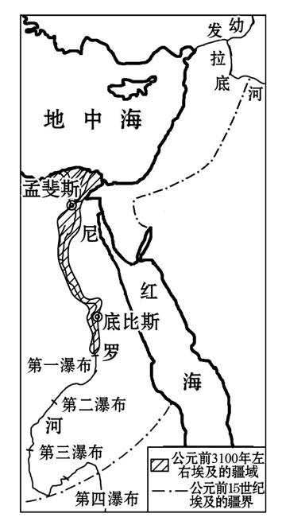
考点1 古埃及文明
课标导读：＊知道金字塔，初步了解古埃及文明。
尼罗河
公元前3500
1.文明起源于_____流域
约从 年出现国家
波斯
公元前525年,_________吞并古埃及
公元前3100
__ ___年左右,古埃及初步实现了统一
2.古埃及文明
①天文：
②文字：
③建筑：
太阳历
象形文字
金字塔
3.金字塔
时代内涵：
评价：
金字塔的修建是国王权力的象征
金字塔是古埃及文明的象征，是古埃及人民智慧的结晶

Slide 5
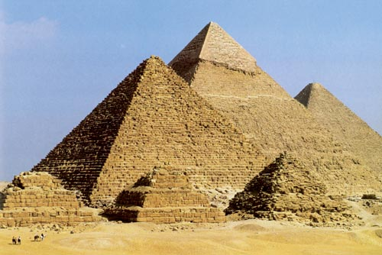
考点1 古埃及文明
1.（2020·福建省·21）某历史研究所出版了《神秘的金字塔》《揭开狮身人面像的面纱》等著作。据此可知，其介绍的文明古国是（ ）
A．古埃及 B．古巴比伦 C．古印度 D．古罗马
A
2.（2020·黑龙江齐齐哈尔·18）古埃及文明的象征，也是古埃及人智慧结晶的是（ ） A．金字塔 B．长城 C．凯旋门 D．万神庙
A
3.（2020·江苏常州·8）人类最早的文明产生于亚非地区的大河流域，古希腊著名历史学家希罗多德形象地把古埃及文明称为“尼罗河的赠礼”。这主要是由于尼罗河流域（ ） A．商品经济比较活跃 B．适合于农业耕作 C．民主政治起源较早 D．有利于建金字塔
B
4.（2020·江苏扬州·11）下图中的建筑群是某古代文明的象征。该建筑群所在的文明区域是（ ）
A
A．尼罗河流域 B．两河流域 C．印度河流域 D．黄河流域

Slide 6
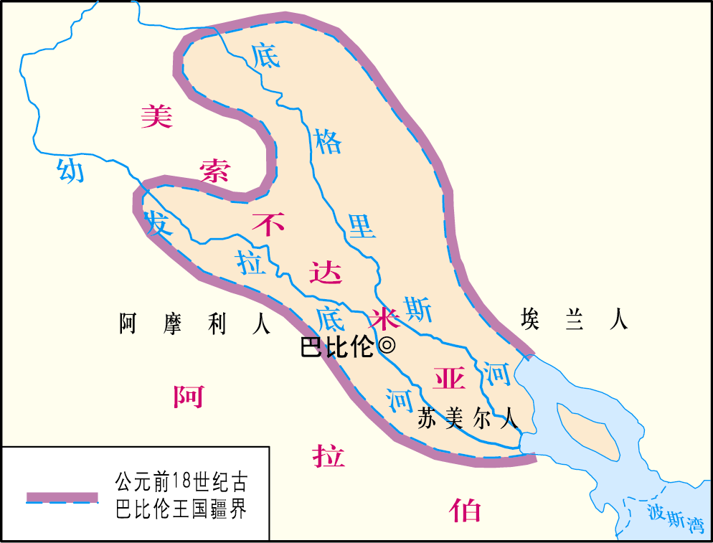
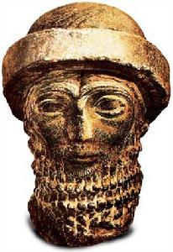
考点2 古巴比伦文明
课标导读：＊通过《汉谟拉比法典》，初步了解古代两河流域文明。
1.起源：
2.兴起：
3.统一：
4.文明成就：
幼发拉底河、底格里斯河
公元前3500年
公元前24世纪
楔形文字、阴历
5.古巴比伦王国
建立者：
巩固政权措施：
汉谟拉比
实行君主专制，加强中央集权
制定《汉谟拉比法典》

Slide 7
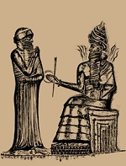
考点2 古巴比伦文明
课标导读：＊通过《汉谟拉比法典》，初步了解古代两河流域文明。
拥有公民权的自由民
汉谟拉比法典
社会等级
无公民权的自由民
奴隶
家庭奴隶制：古巴比伦的一大特征
规定租赁、雇佣、交换、借贷等
（表明商品经济在古巴比伦较为活跃）
性质：
维护奴隶主利益
地位：是迄今已知世界上第一部较为完整的成文法典。
意义：是古巴比伦留给人类的宝贵文化遗产，表明人类社会的法制传统源远流长。

Slide 8
考点2 古巴比伦文明
1.（2019·广东深圳·20）《汉谟拉比法典》是人类宝贵的文化遗产。该法典主要维护（ ） A．外邦人的利益 B．奴隶的利益 C．奴隶主的利益 D．法老的利益
C
2.（2019·湖南怀化·11）《汉谟拉比法典》是历史上已知最早的较为完备的成文法典。这部法典诞生于（ ） A．古埃及 B．古中国 C．古印度 D．古巴比伦
3.（2019·湖南郴州·10）古巴比伦国王为了强化自己的统治，缓和社会矛盾，命人编写了一部内容丰富的法典。它是历史上已知最早的较为完备的成文法典。“它”是（ ） A．《查士丁尼法典》 B．《汉谟拉比法典》 C．《民法典》 D．1787年宪法
D
B

Slide 9

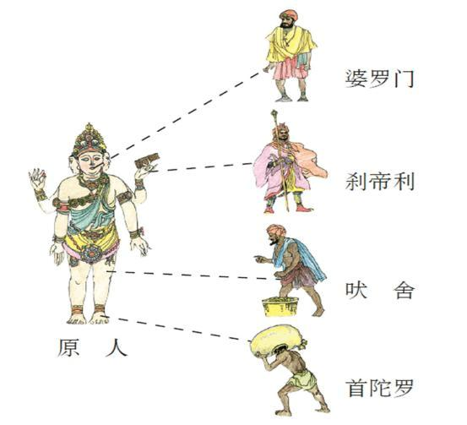
考点3 古印度文明
课标导读：＊通过种姓制度和佛教创立，初步了解古代印度社会
1.文明发源地：印度河、恒河流域
2. 左右,国家出现。
公元前1500年
3.种姓制度（雅利安人）
等级 | 权利或义务
婆罗门 | 掌管祭祀
刹帝利 | 掌管军事和_行政_权力
吠舍 | 从事农业、畜牧业和商业
首陀罗 | 主要由_被征服居民__构成,从事农业、畜牧业等,要为前三个等级服务
贱民 | 在社会上遭到歧视和凌辱
4.特点:等级森严，世代相袭；
各等级之间贵贱分明,低等级的人不得从事高等级的人的职业,不同等级的人不得通婚

Slide 10
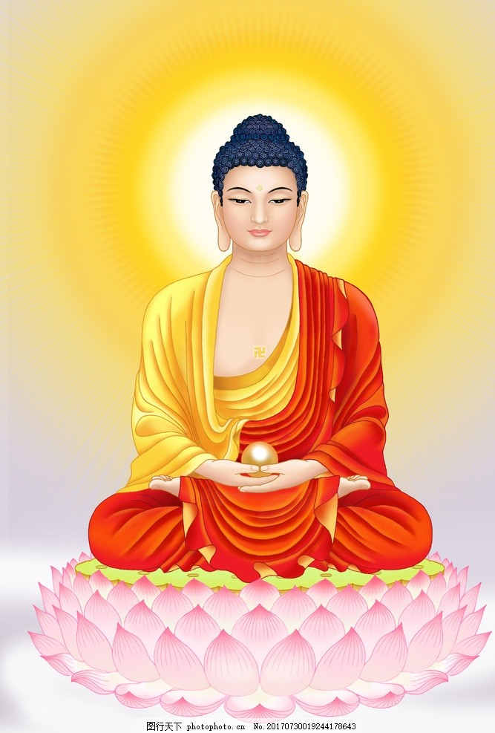
考点3 古印度文明
课标导读：＊通过种姓制度和佛教创立，初步了解古代印度社会
5.佛教的创立
时间：公元前6世纪
创始人：乔达摩·悉达多
别称：释迦牟尼
教义：众生平等、忍耐顺从
(2019安徽第一次大联考)佛陀(释迦牟尼)微笑着说:“……我的法好像深广的大海,无论什么都能包容。在我的法中,贫富、贵贱种姓、阶级都是虚妄的假名……”这句话表明佛陀主张 ( )
A.世间一切皆苦 B.世人都要拥护种姓制度 C.世间众生平等 D.世人都可进入极乐世界
C

Slide 11
考点3 古印度文明
1.（2020·山东菏泽·13）人类最早的文明是在大河流域产生的。与“种 姓制度创立佛教”相关的古代文明发祥地是（ ）
A．两河流城 B．尼罗河流域 C．黄河流域 D．印度河流域
D
2.（2020·山东东营·19）某《法典》规定：“刹帝利辱骂了婆罗门要罚款100帕那（银钱单位），吠舍骂了要罚款150到200帕那，首陀罗骂了，要用滚烫的油灌人他的口中和耳中。”这一规定反映的是古代印度的（ ） A．种姓制度 B．津贴制度 C．封建制度 D．福利制度
A
3.（2020·湖南怀化·9）小杨同学在复习相关宗教知识点时，看到了下列信息：“公元前6世纪”“释迦牟尼”“《金刚经》”，由此判断此宗教是（ ）
A．伊斯兰教 B．道教 C．基督教 D．佛教
D

Slide 12

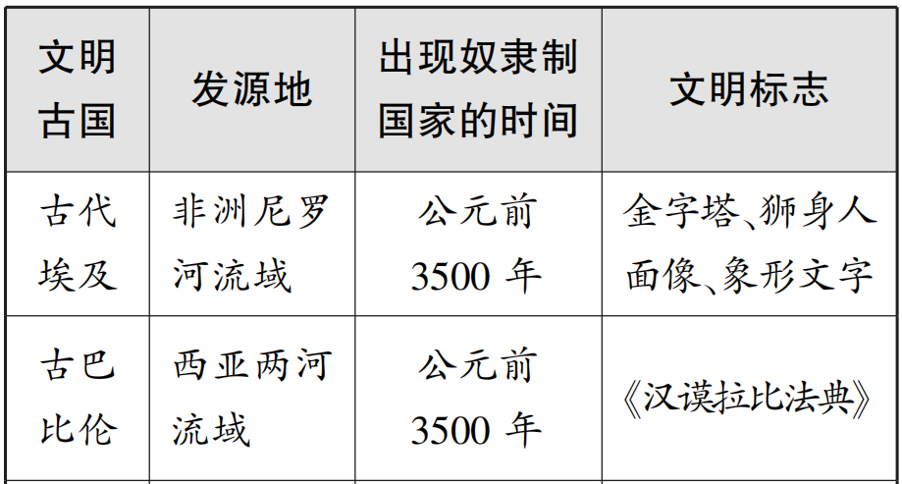
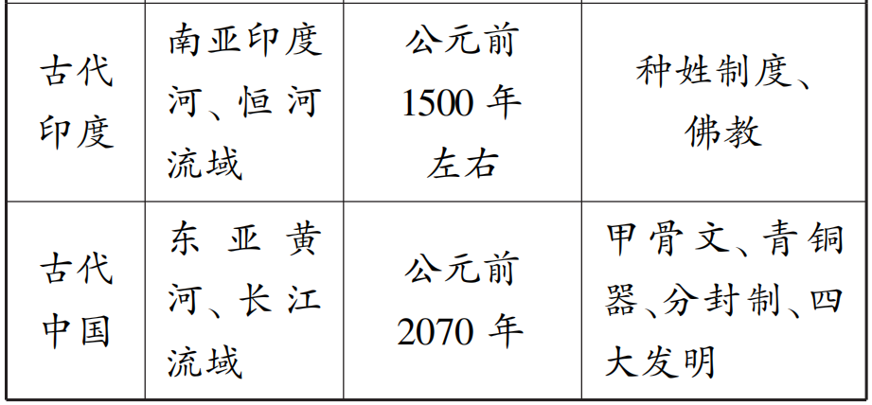
一、大河文明-四大文明古国

Slide 13
二、文明的共通点
 | 四大文明古国 |  | 古希腊、古罗马文明
相同点 | 都发源于大河流域;地理位置优越，都是大河文明 |  | 都孕育于地中海;都有民主政治色彩,如雅典公民大会、罗马贵族元老院;都是海洋文明
基本特征 | 经济上 | 农业文明 | 商品经济、海外贸易发达
 | 政治上 | 中央集权 | 民主政治

Slide 14
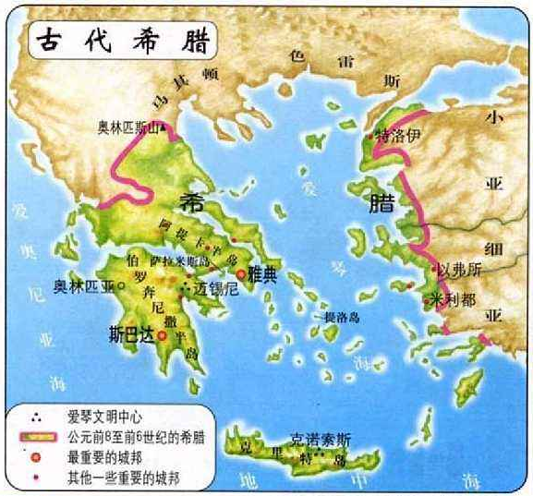
考点4 古代希腊
课标导读：＊知道希腊城邦和雅典民主，初步了解亚历山大帝国对东西方文化交流的作用。
一、希腊城邦
1.地理环境：环海、多山、多岛屿;适合商业贸易的发展。
2.城邦特点：小国寡民
二、雅典的民主政治
1.全盛:公元前5世纪中后期伯里克利主政时期,雅典奴隶制民主政治发展到高峰。
2.实质：奴隶主民主政治
3.措施：公职人员几乎都是从全体公民中抽签产生
公民大会是最高权力机构
建立津贴制度，保证贫穷公民参政议政。
爱
琴
海

Slide 15
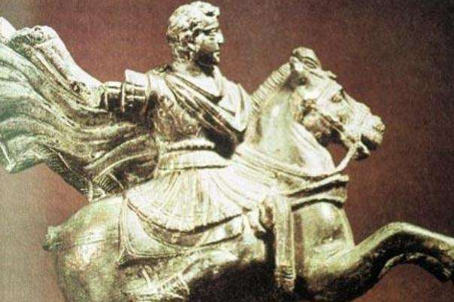
考点4 古代希腊
课标导读：＊知道希腊城邦和雅典民主，初步了解亚历山大帝国对东西方文化交流的作用。
4.如何评价雅典民主政治？
（1）积极
①开启近代西方民主政治先河
②雅典在精神文化领域取得了辉煌成就
（2）局限
占雅典人口绝大多数的外邦人、奴隶、妇女没有任何政治权利
三、亚历山大东征
1.积极：促进了东西方文化的大交汇；
加强东西方之间的经济联系和贸易往来。
2.消极：具有侵略性质，给东方人民带来灾难和掠夺

Slide 16
考点4 古代希腊
1．（2020·四川成都·16）雅典政治家伯里克利认为，在民民主政治中，贫困不能阻碍一个公民参与城邦公共事务。下列措施中最能体现这一主张的是（ ）
A．抽签产生公职人员 B．扩大公民大会的权力 C．赋予妇女政治权利 D．给参政公民发放津贴
D
B
2.（2020·福建省·22）表2所示内容体现了古代希腊城邦的特点是( )
A．等级森严 B．小国寡民 C．自给自足 D．军事独裁
城邦 | 面积（平方千米） | 人口（万）
雅典 | 2500 | 约30
斯巴达 | 8400 | 约40
3.（2020·湖南湘西·6）西方有一句谚语说：“辉煌属于希腊，宏伟属于罗马。”希腊的“辉煌”主要得益于（ ） A．种姓制度 B．雅典民主政治 C．中央集权 D．君主立宪制
B

Slide 17
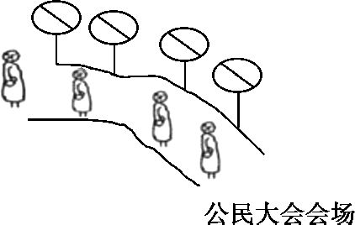
3.(2019河南开封尉氏县丰华学校第一次月考)阅读下列材料,回答问题。
材料一 伯里克利在某演说词中这样说:“我们的制度之所以被称为民主政治,因为政权是在全体公民的手中,而不是在少数人手中。”
材料二 雅典的主要政治机构是公民大会,这个公民大会通常由5000~6000名成员组成,所有本邦成年男性公民都可以参加。
材料三

Slide 18
(1)材料一中的伯里克利所说的“制度”有什么特点?(2分)
(2)材料二中的“公民大会”在雅典的民主政治生活中有何地位?其具有哪些职能?(4分)
(3)材料三是古代雅典“交通禁行标志”示意图,在通往公民大会会场路途中,被这一标志禁行的人有哪些?(2分)
(4)通过上述材料,你认为“政权是在全体公民的手中,而不是在少数人手中”是真的吗?这里所说的“全体公民”是指什么人?雅典民主政治的实质是什么?(5分)
答案 (1)主权在民。
(2)公民大会是最高权力机构。具有立法、司法等多种职能。
(3)外邦人、奴隶、妇女、本邦未成年男子。
(4)不是。本邦成年男性公民。实质:奴隶主民主政治。

Slide 19
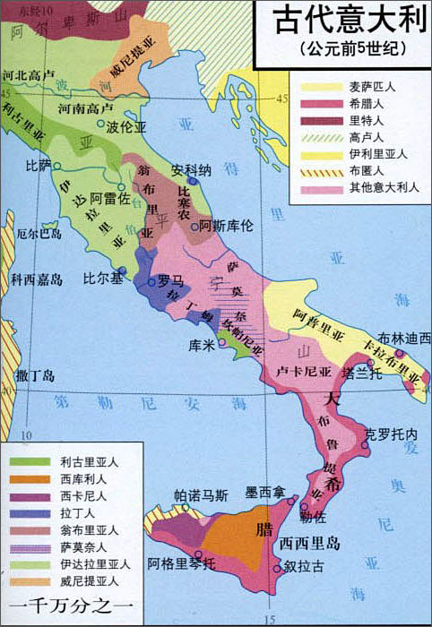
考点5 古代罗马
课标导读：＊知道罗马城邦，了解罗马帝国的征服与扩张。
一、罗马城邦
1.地理环境：位于地中海中部，三面临海（海洋文明）
2.兴起时间：公元前1000年
二、罗马共和国
公元前509
年，罗马建立了共和国
2.政治统治机构：
掌握国家决策权
掌握行政权
形式上的最高权力机关
拥有否决权
元老院
执政官
公民大会
保民官

Slide 20
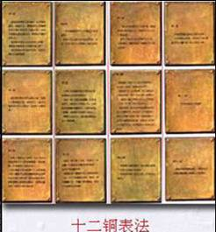
考点5 古代罗马
课标导读：＊知道罗马城邦，了解罗马帝国的征服与扩张。
3.《十二铜表法》
（1）作用：使量刑定罪有了文字依据，在一定程度上遏制了贵族对法律的曲解和滥用。
（2）地位：罗马法制建设的第一步，是后世罗马法典乃至欧洲法学的渊源。
实质：维护奴隶主贵族的利益
4.共和国扩张：公元前2世纪，成为地中海的霸主
5.共和国衰落：公元前73年，斯巴达克奴隶起义
2.(2019安徽芜湖澛港中学月考)罗马共和国后期,共和制出现了危机,属于这一危机重要表现的是 ( )
A.布匿战争 B.雅利安人入侵 C.斯巴达克起义 D.波斯帝国入侵
C

Slide 21
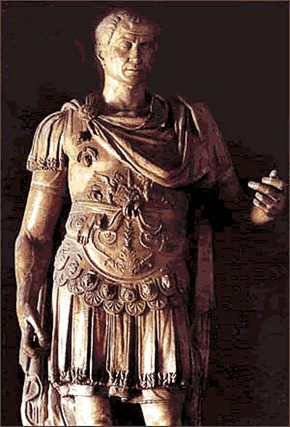
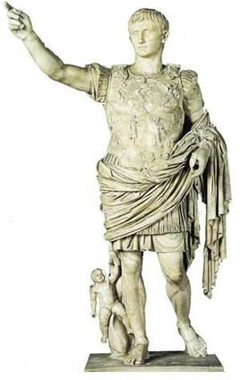
考点5 古代罗马
课标导读：＊知道罗马城邦，了解罗马帝国的征服与扩张。
三、罗马帝国
凯撒
1.建立：公元前49年， 控制元老院，成为终身独裁官。
“元首制”
2.公元前27年，屋大维首创 罗马共和国演变为罗马帝国。
3.黄金时期：2世纪，罗马进入“黄金时期”，成为地跨欧亚非三洲的大帝国。
4.帝国衰亡：内部
外部
奴隶制危机
375年，日耳曼人入侵
5.帝国灭亡：395年分裂成东西罗马帝国，西罗马帝国在476年灭亡
（西欧奴隶社会的结束，进入封建社会，即中世纪）

Slide 22
考点5 古代罗马
1.（2020·海南·13）早在公元前450年左右，罗马共和国就已经有了量刑定罪的成文法。要了解这一历史，我们可选取的第一手史料是（ ） A．《汉谟拉比法典》 B．《十二铜表法》 C．《查士丁尼法典》 D．《新法典》
2.（2020·山东泰安·8）屋大维首创的政治形式是（ ）
A、元首制 B、大统一的中央集权制
C、人民代表大会制度 D、多党合作的政治协商制度
B
A
5．（2020·广西贺州·9）公元前449年，罗马颁布了《十二铜表法》，这些刻于12块铜牌之上的法律条文，是（ ） A．在罗马帝国时期颁布 B．雅典民主政治特点的具体体现 C．罗马法制建设的开始 D．完整的罗马法学系统形成的标志
C

Slide 23
3.(2019山东聊城东阿实验中学期中)阅读下列材料:
材料一 公元前509年,罗马开始建立A,A的最高行政长官是2名执政官,每年由选举产生,但统治实权仍由贵族组成的元老院把持,一切重大事务均须经元老院决议。
材料二 屋大维战胜政敌之后,攫取了罗马国家最高权力。公元前27年,罗马进入B时代。
材料三 3世纪中期爆发的巴高达运动,虽被镇压,但前后延续了100多年,沉重打击了罗马帝国的统治。此后,奴隶、隶农、贫农不断起义。4世纪末,日耳曼人中的西哥特人进入罗马帝国境内,多次打败罗马军队。罗马帝国内外交困,于395年分为东西两个帝国。

Slide 24
请回答:
(1)材料一和材料二中A、B分别指什么?(4分)
(2)阅读材料一、二,结合所学知识,指出A、B在政治上的主要区别。(4分)
(3)根据材料三分析罗马帝国衰落的原因是什么。(4分)
答：(1)共和国;帝国。
(2)罗马共和国实行共和制,是奴隶主贵族统治下的民主政治。罗马帝国实行元首制,“元首”独揽政治、军事、司法等大权。
(3)奴隶、隶农、贫农不断起义,动摇了帝国的统治;日耳曼人进入罗马并多次打败罗马军队。

Slide 25
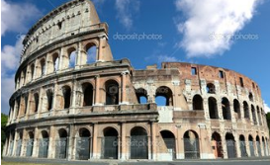
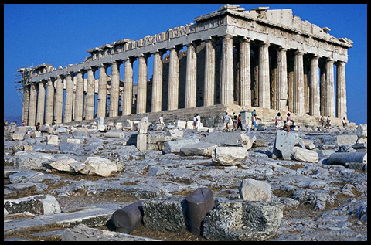
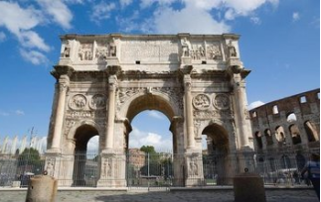
考点6 希腊罗马古典文化
课标导读：＊以建筑艺术、公历为例，初步认识希腊罗马古典文化的成就。
古希腊文学成就
古希腊雕塑成就 | 《掷铁饼者》、
建筑艺术 | 古希腊： 古罗马：
古希腊哲学 | ：原子论 苏格拉底： ：逻辑学
古罗马法学 | 、万民法、经济法
公历 | 制定儒略历
《荷马史诗》
宙斯像
雅典帕特农神庙
大竞技场、凯旋门、万神庙
德谟克利特
认识你自己；问和答
亚里士多德
《十二铜表法》
凯撒

Slide 26
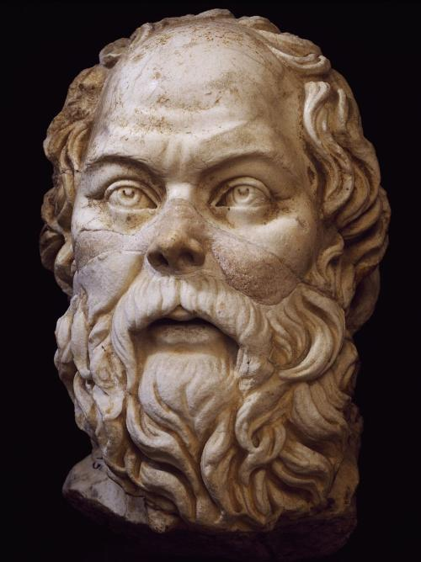
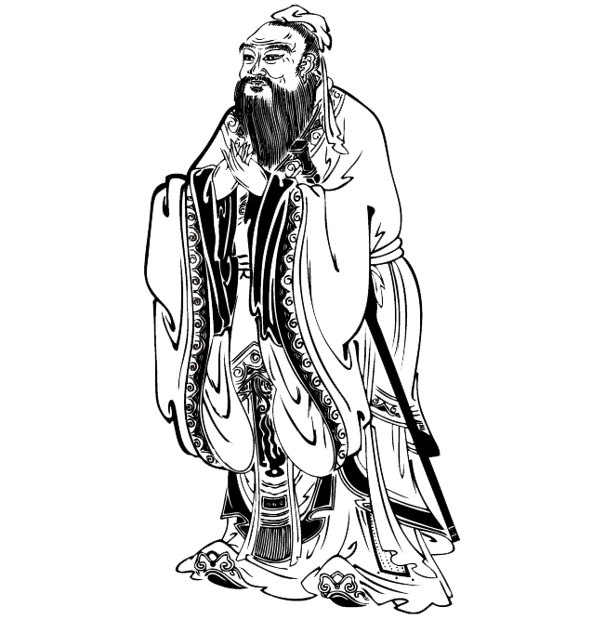
考点6 希腊罗马古典文化
儒家思想历程
孔子:恢复“周礼”
中西文化有异曲同工之处：
都强调了道德的重要性；
都关注人、关注人与社会。
孟子:主张“仁政”
董仲舒:“君权神授”
朱熹:“存天理,灭人欲”
对人的属性的关注点不同：
儒家思想强调“社会”的人，古希腊思想家们强调“个体”的人。
处理人与社会关系的着眼点不同：
儒家思想强调社会的等级秩序，古希腊思想家们强调人的平等。
Notes:
苏格拉底强调人在社会中的地位权利责任,有利于个性发展，有利于民主政治的发展。

Slide 27
考点6 希腊罗马古典文化
A
1.（2020·黑龙江绥化·20）了解早期希腊社会的主要文献是（ ） A．《荷马史诗》 B．《神曲》 C．《哈姆雷特》 D．《高老头》
2.（2020·湖北宜昌·41）古代希腊有一位与中国孟子同时代的思想家，他在逻辑学、物理学、生物学和人文学科诸领域有卓越贡献。他就是百科全书式的学者（ ） A．苏格拉底 B．柏拉图 C．亚里士多德 D．希罗多德
C
3.（2020湖南郴州·9）2020年是闰年，古人为了纠正古代历法中每年将近6小时的误差，采取每4年增加一天的办法设置闰年。这种设置闰年的方法最早出自（ ） A．古埃及太阳历 B．苏美尔人的阴历 C．中国农历 D．古罗马儒略历
D

